Slide 1
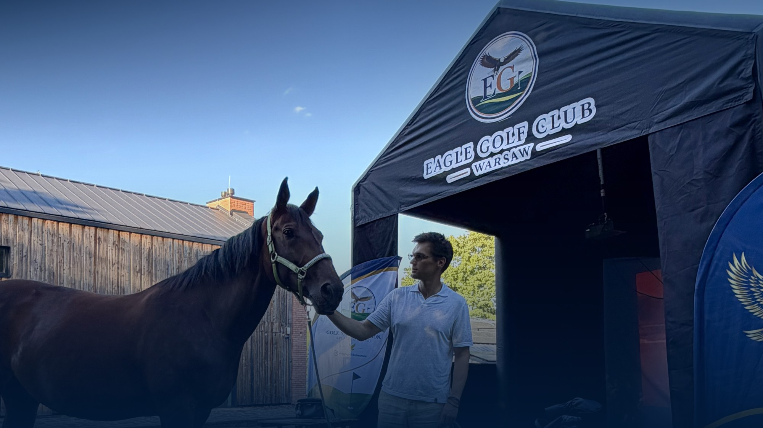

MOBILNY KLUB GOLFOWY PREMIUM
To nie Ty przychodzisz do klubu.
To klub przyjeżdża do Ciebie.
Golf. Nature. Passion.
A PLACE TO BELONG

Slide 2
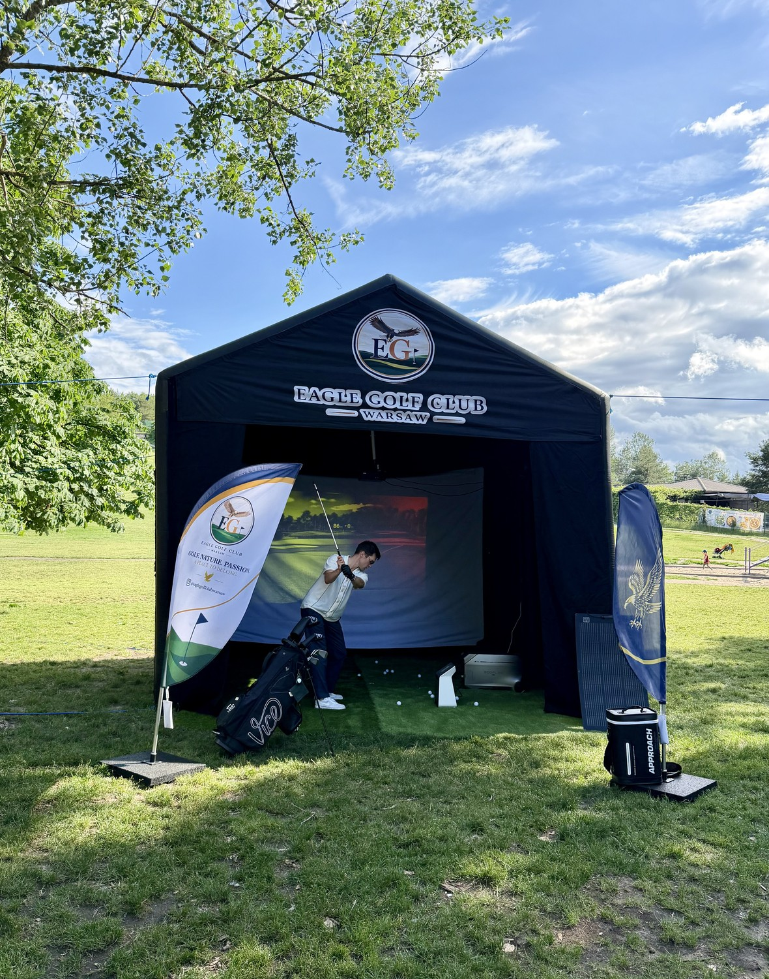
KIM JESTEŚMY
Klub, który przyjeżdża
do Ciebie
Eagle Golf Club Warsaw to mobilny klub golfowy najwyższej klasy, który zmienia sposób, w jaki ludzie doświadczają golfa w Polsce.
Naszą misją jest, by golf, sport elegancki i wymagający, stał się dostępny tam, gdzie wcześniej był poza zasięgiem. Gra dla każdego: od pierwszego uderzenia, bez względu na doświadczenie.
Zabieramy go wszędzie tam, gdzie nas potrzebujesz: do biura, ogrodu, na taras, do hali eventowej i pod gołe niebo.
BIURO
OGRÓD
TARAS
HOTEL
HALA
PLENER

Slide 3
NASZE FILARY
Golf. Nature. Passion.
GOLF.
NATURE.
PASSION.
Profesjonalne wrażenia, certyfikowany sprzęt, ponad 43 000 pól golfowych do wyboru.
Blisko natury, daleko od pośpiechu. Sport w harmonii z otoczeniem, w plenerze.
Społeczność z pasją. Miejsce, do którego chce się wracać. A Place to Belong.
A Place to Belong. Twój klub. Twoje miejsce.

Slide 4
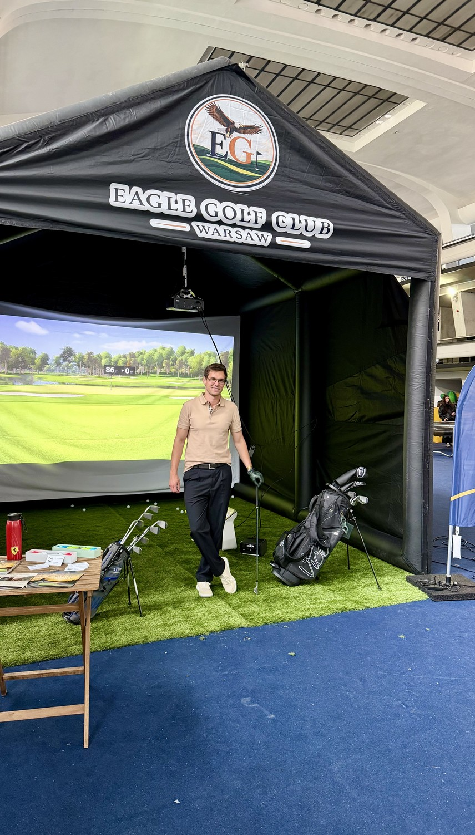




EVENTY • PRZEŻYCIA • PREMIUM
Co oferujemy
Eventy firmowe
Imprezy okolicznościowe
Imprezy plenerowe
CO DOSTAJESZ
Certyfikowany symulator Garmin Approach R50, ponad 43 000 pól
Pełna obsługa technika przez całe wydarzenie
Gry i konkursy dla każdego, od pierwszego uderzenia, bez względu na doświadczenie
Branding pod Twoją markę lub okazję
TRYBUNA II · TOR SŁUŻEWIEC

Slide 5
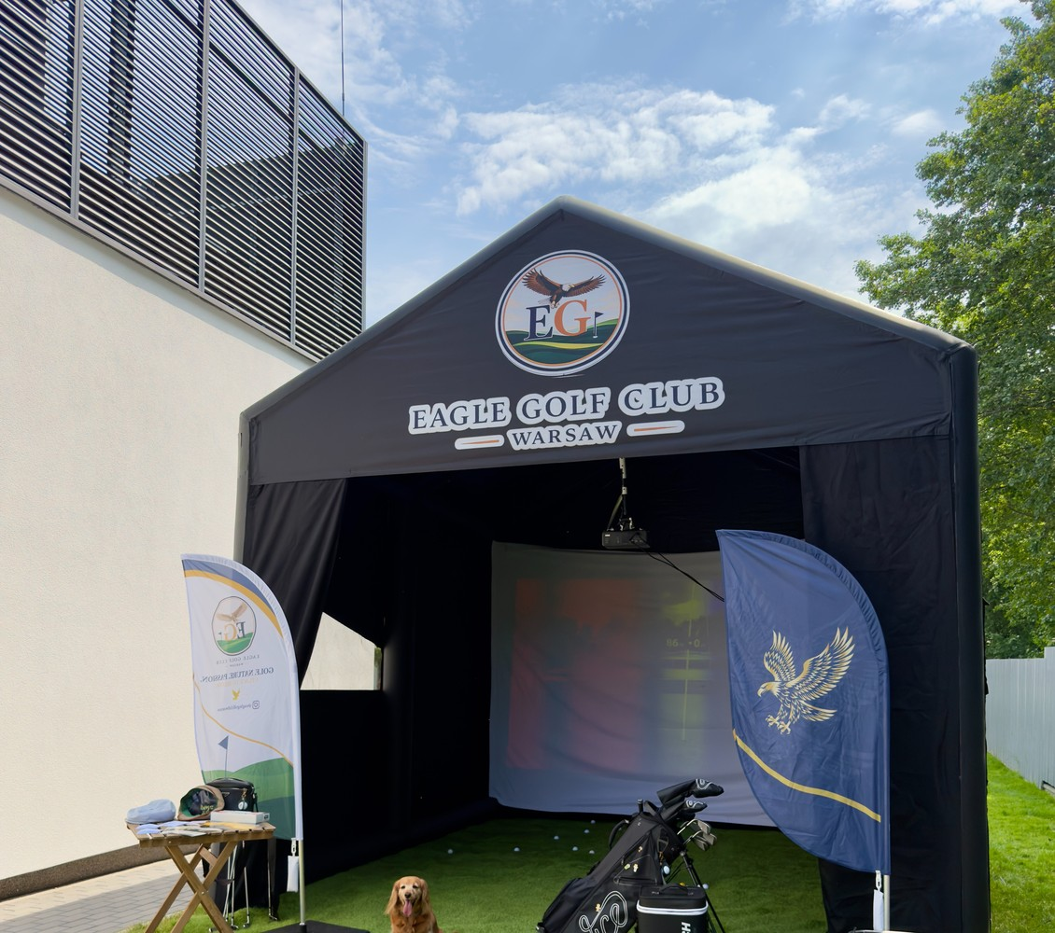
TECHNOLOGIA KLASY PREMIUM
Sprzęt premium. Mobilna strefa.
Sercem klubu jest Garmin Approach R50, jeden z najnowocześniejszych symulatorów golfowych na rynku. To sprzęt klasy, jakiej używają profesjonalne akademie golfa.
43 000+
3
pól z całego świata
kamery śledzące
15+
HD
Brandowana, samonośna strefa namiotowa
mierzonych parametrów
ekran dotykowy + HDMI
Goście nie spotykają „atrakcji eventowej”. Spotykają sprzęt, na którym trenują zawodnicy, a konstrukcja może w całości wystąpić w barwach i z logo Partnera.

Slide 6
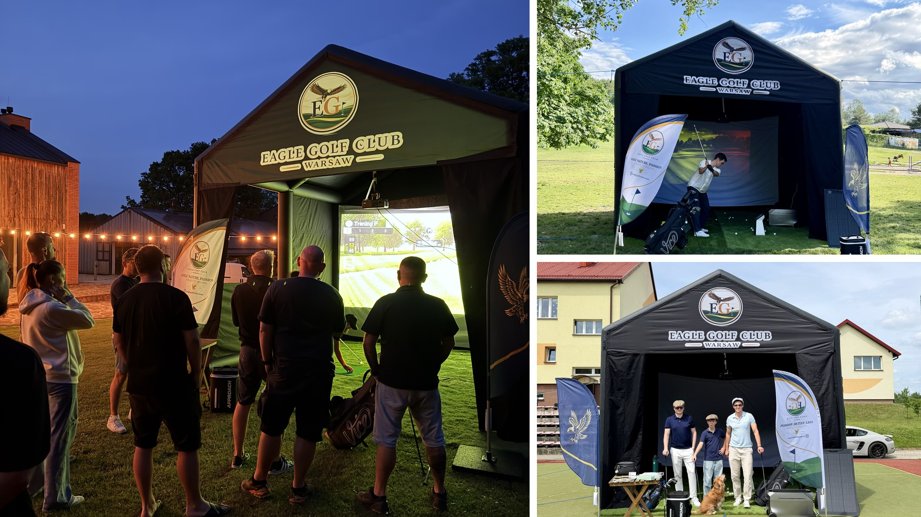
Przeżycia, nie atrakcje.
GOLF • NATURE • PASSION

Slide 7
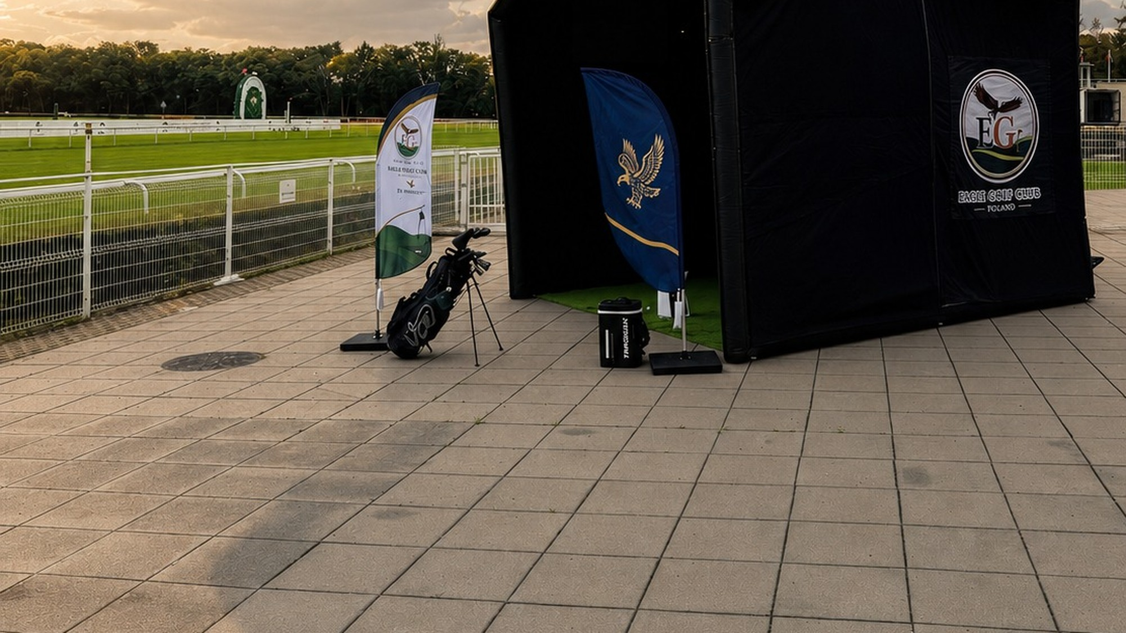



ZAUFALI NAM
Stali Partnerzy
Łączy nas ten sam, wymagający świat: pasja do jakości, natury i wyjątkowych przeżyć.
WYŚCIGI KONNE
STAJNIA
JACHTY
LOTNICTWO
TECHNOLOGIA
CIRRUS
AIRCRAFT
Eagle Golf Club × Tor Służewiec — obecni przy najważniejszych wydarzeniach sezonu.

Slide 8
WYNAJEM MOBILNEJ STREFY GOLFOWEJ
Pakiety
Świadczenie
HALF DAY
FULL DAY
do 4h
cały dzień
od [XXX] zł netto
od [XXX] zł netto
Symulator Garmin Approach R50, 43 000+ pól
Pełna obsługa technika przez całe wydarzenie
Brandowana, samonośna strefa namiotowa
Czas obecności
do 4h
cały dzień
Gry i konkursy (od pierwszego uderzenia)
Branding pod markę lub okazję Klienta
Dojazd w promieniu 50 km od centrum Warszawy
Dojazd powyżej 50 km oraz nocleg
dodatek
dodatek
Profesjonalny trener golfa w strefie
dodatek
dodatek
WYCENA INDYWIDUALNA realizacje wielodniowe, sponsoring, pełny branding, dojazd powyżej 50 km i nocleg.
Ustalmy szczegóły: office@eaglegolfclub.pl

Slide 9
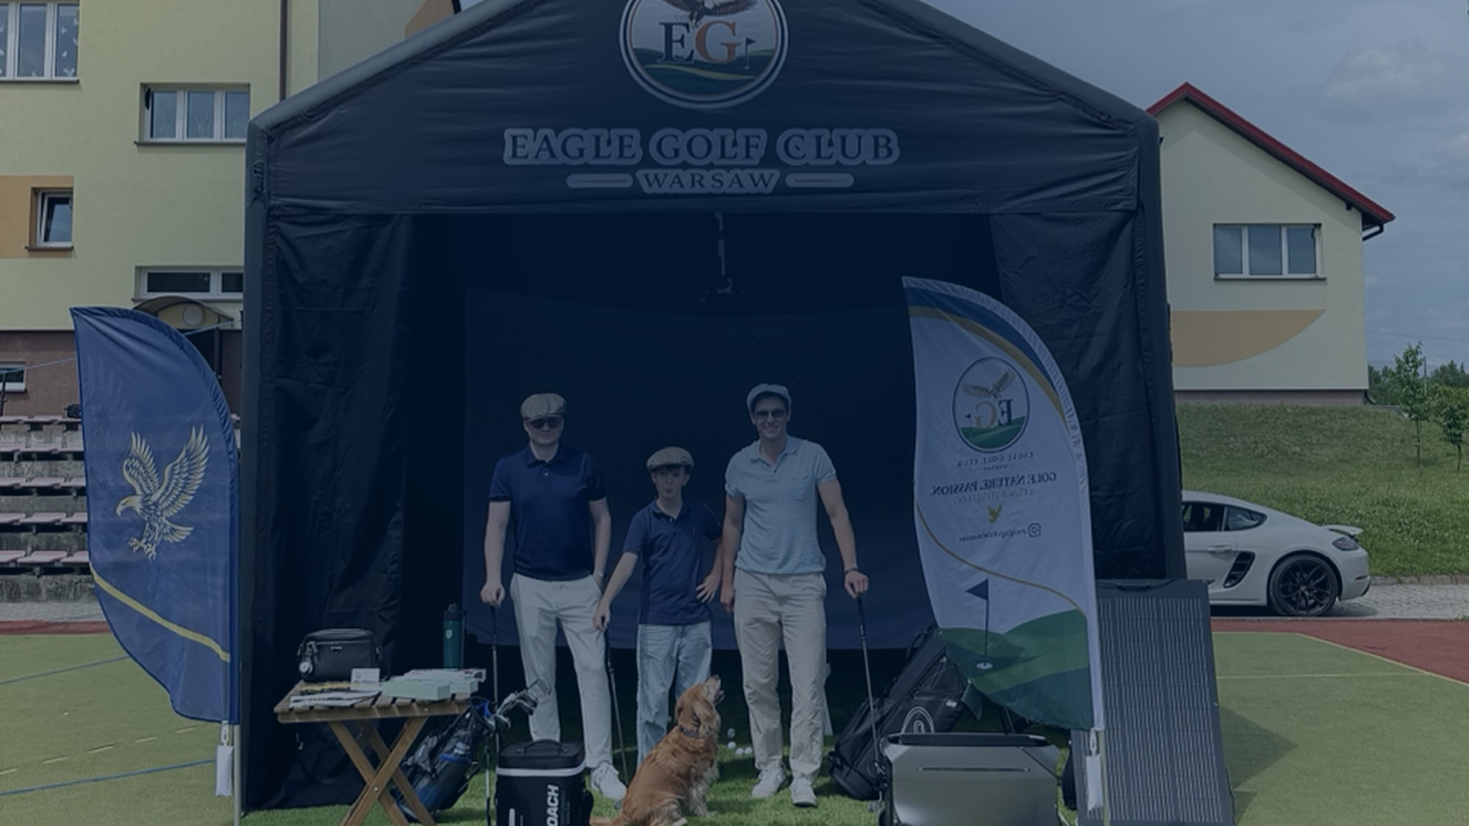



To nie Ty przychodzisz do klubu.
To klub przyjeżdża do Ciebie.
office@eaglegolfclub.pl
www.eaglegolfclub.pl
@eaglegolfclubwarsaw
Golf. Nature. Passion.
A PLACE TO BELONG

